Slide 1

Projektseminar Browsergame
E-Business
Gruppe I Abschlusspräsentation

Slide 2

Projektorganisation
Projektkommunikation:
WhatsApp-Gruppe
Discord
Meetingstruktur
Wöchentlich JourFix
themenbezogen über die Discord und Whatsapp
Dokumentation Projektverlauf
Wöchentlicher Status
Github
Verwendete Tools:
Programmieren: VS Code; Vite
Für Grafik: Blender, Paint-3-D, Tiled, Paint, MS-Designer
Für Sound: Ableton
Lehrstuhl/ Kunde
Projektteam:
Paul J.
Paul F.
Simon
Omar
Imke

Slide 3
Statustermine/ Sprints
Termin | Beschreibung | Inhalt | Status
10.10.2024 | Kick-Off | Einführung durch Lehrstuhl, Vorstellung | ✓
17.10.2024 | 1. Jour Fix | Projektorganisation; Abstimmung Spielidee | ✓
24.10.2024 | 2. Jour Fix | Einrichtung Github-Projekt; Abstimmung Klassendiagramm; Aufgabenplanung | ✓
07.11.2024 | 3. Jour Fix | Start Pilotentwicklung – MVP mit Spielerbewegung, Gravitation; Canvas-Kollision | ✓
14.11.2024 | 4. Jour Fix | Plattformgeneration, Kollision, Main-Menu | ✓
21.11.2024 | 5. Jour Fix | Refactoring | ✓
28.11.2024 | 6. Jour Fix | Spieleranimation, Kamerafunktion, Kollisionen | ✓
05.12.2024 | 7. Jour Fix | Background, Anpassung Sprunganimation | ✓
12.12.2024 | 8. Jour Fix | Überarbeitung Klassen, Scaleeffekt, Pausen-Menu | ✓
19.12.2024 | 9. Jour Fix | Levelübergang, Sound | ✓
09.01.2025 | 10. Jour Fix | Überarbeitung Scaleeffekt, Änderung Levelübergang, Timer, Canvas-Hintergrund | ✓
16.01.2025 | 11. Jour Fix | Levelplattformen, Victoryscreen; Levelauswahl | ✓
23.01.2025 |  | Abschlusspräsentation

Slide 4

Spielidee/Genre
Entwicklung eines platform games inspiriert vom Spiel „Jump King“.
Der Spieler steuert eine Figur, die sich hauptsächlich springend oder zu Fuß bewegen kann. Ziel ist vom Untergrund an die Oberfläche zu kommen.
Das Spiel ist levelbasiert.
Sprünge können aufgeladen werden, was sich darauf auswirkt, wie weit sich die Figur bei jedem Sprung bewegt. Das Verpassen eines Sprungs kann dazu führen können, dass die Spieler einen erheblichen Teil seines Fortschritts verliert. Der Hintergrund bewegt sich nicht.
By Nexile - https://store.steampowered.com/app/1061090/Jump_King/, Fair use, https://en.wikipedia.org/w/index.php?curid=70296163

Slide 5
Erste Skizze

Slide 6
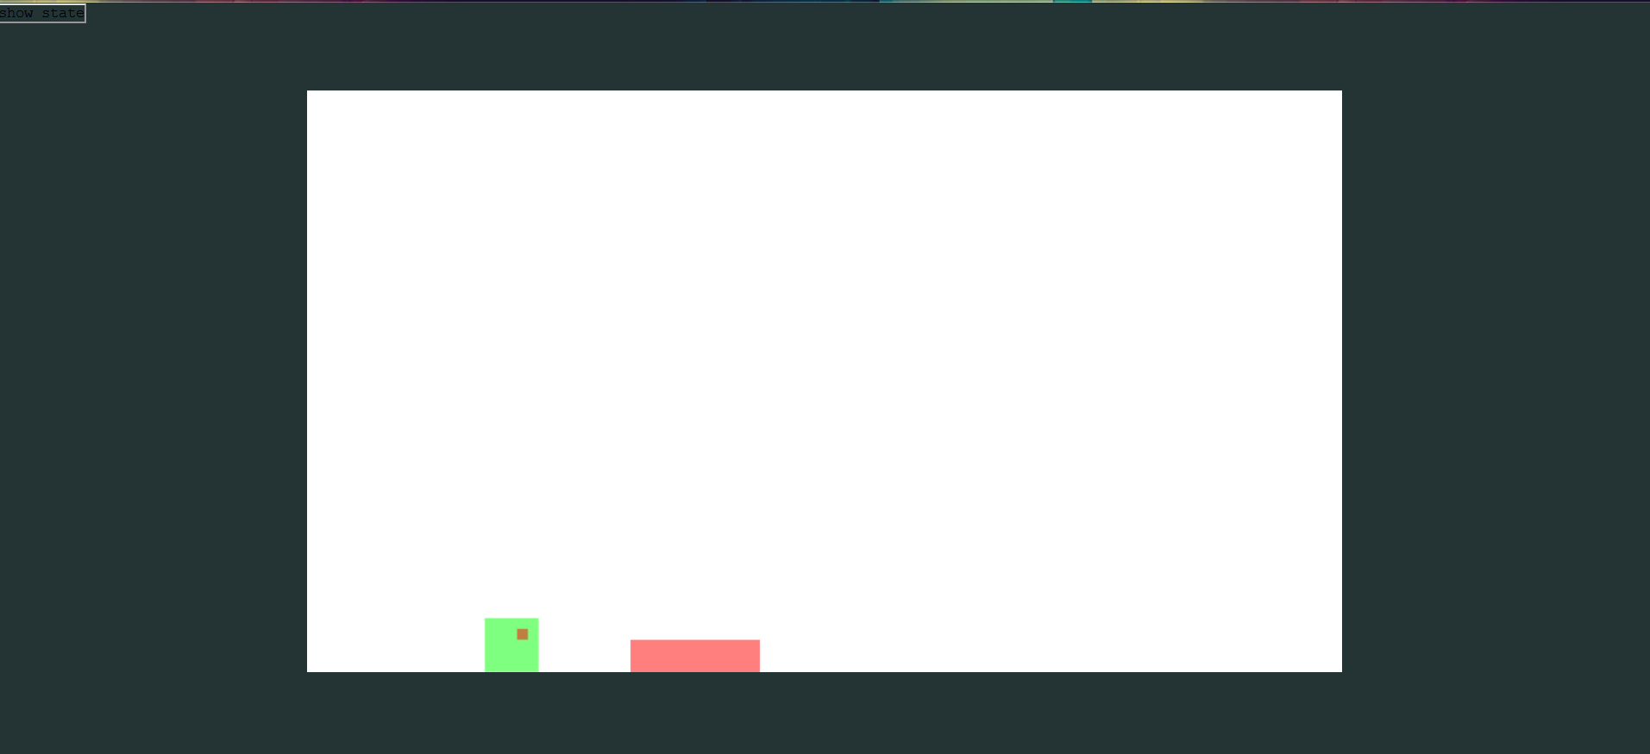
Entwicklungsschritte - Erste Spielfigur

Slide 7
Entwicklungsprozess relevante Features
1. Tastatureingaben:
- keydown-Event: beim Drücken einer Taste, wird das entsprechende Flag in `this.keys` auf `true` gesetzt. Z.B. Taste 'd‘ = Bewegung rechts und der Geh-Sound wird abgespielt.
- keyup-Event: beim Loslassen einer Taste, wird das entsprechende Flag in `this.keys` auf `false` gesetzt und die Bewegung bzw. der Sound wird gestoppt.
2. Bewegungslogik:
- Laufen: Wenn `this.keys.d.pressed` wahr ist, wird die horizontale Geschwindigkeit (`_velocityX`) auf 1 gesetzt, Spieler bewegt sich nach rechts. Wenn `this.keys.a.pressed` wahr ist, wird `_velocityX` auf -1 gesetzt, Spieler bewegt sich nach links.
- Sprunglogik: Wenn die Taste 'w' gedrückt wird und der Spieler springen kann (`canJump`), wird die Sprungdauer berechnet und die vertikale Geschwindigkeit (`_velocityY`) entsprechend angepasst, um den Spieler springen zu lassen.
- Gravity: Die Methode `applyGravity` erhöht die vertikale Geschwindigkeit (`_velocityY`) kontinuierlich, um die Schwerkraft zu simulieren.

Slide 8
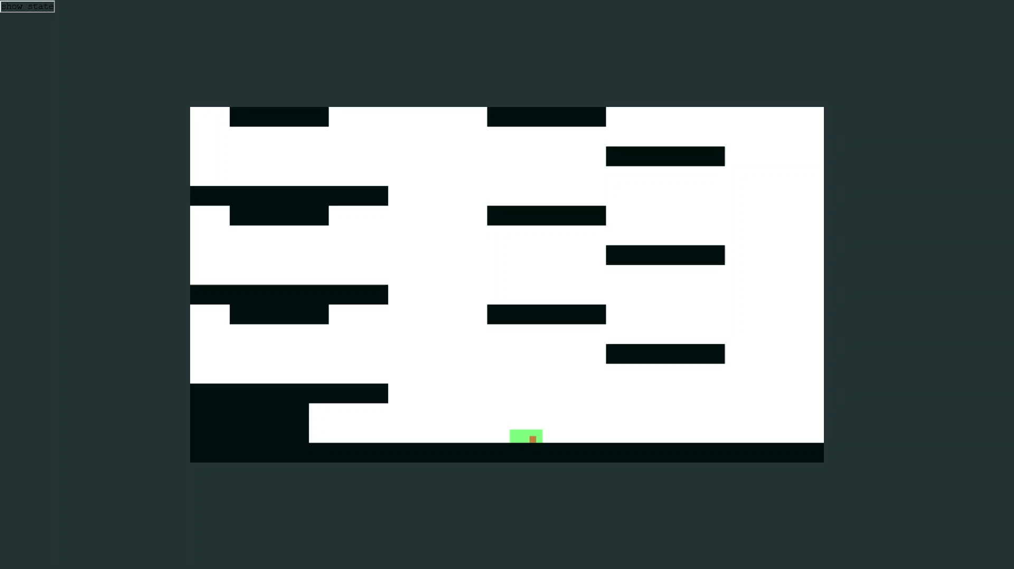

Entwicklungsschritte – Entwurf Plattformen
Stand 20.11.2024

Slide 9
Features
3. Menüverwaltung:
- Methoden wie `closePauseMenu`, `areYouSureMainMenu`, `openMainMenu` und `continuePause` verwalten die Anzeige der verschiedenen Menüs.

Slide 10
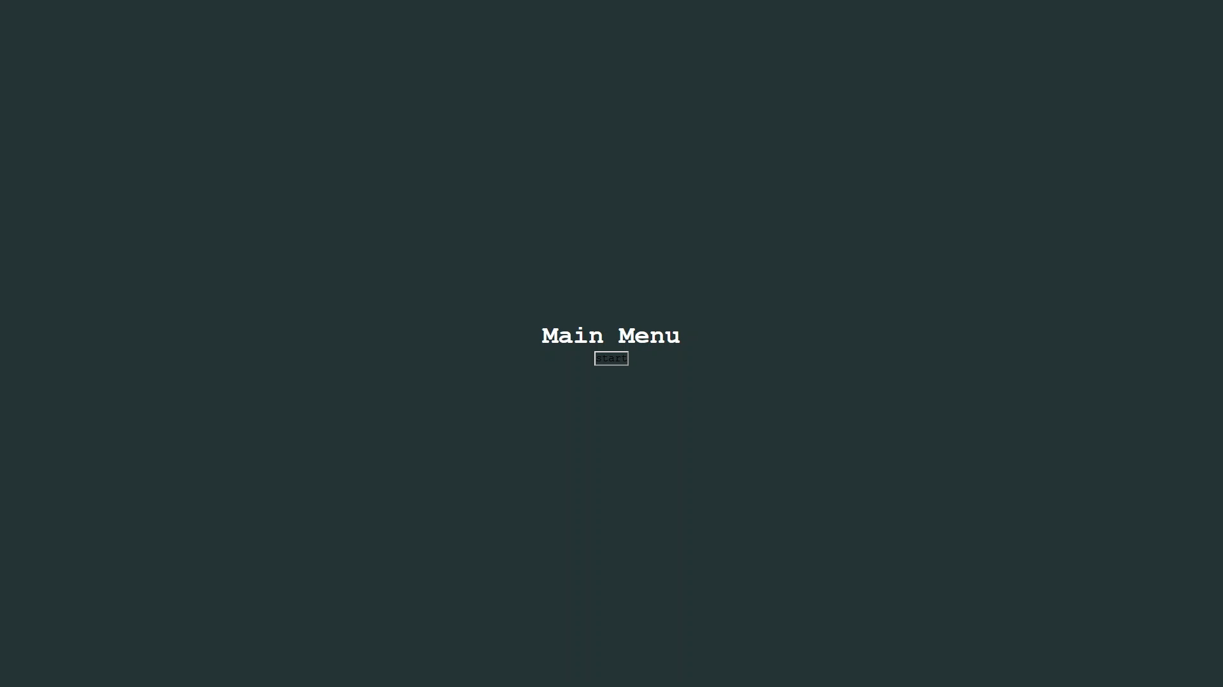
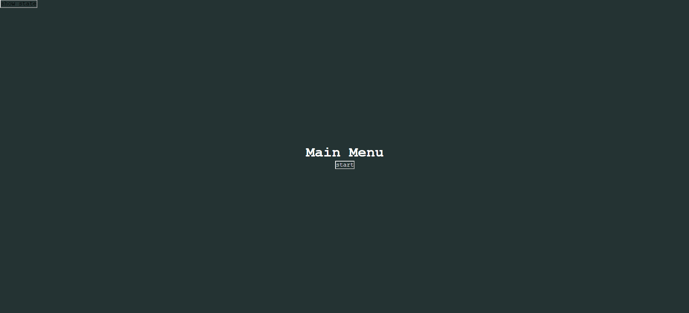
Entwicklungsschritte – Main/Pausen Menu
Stand 26.11.2024

Slide 11
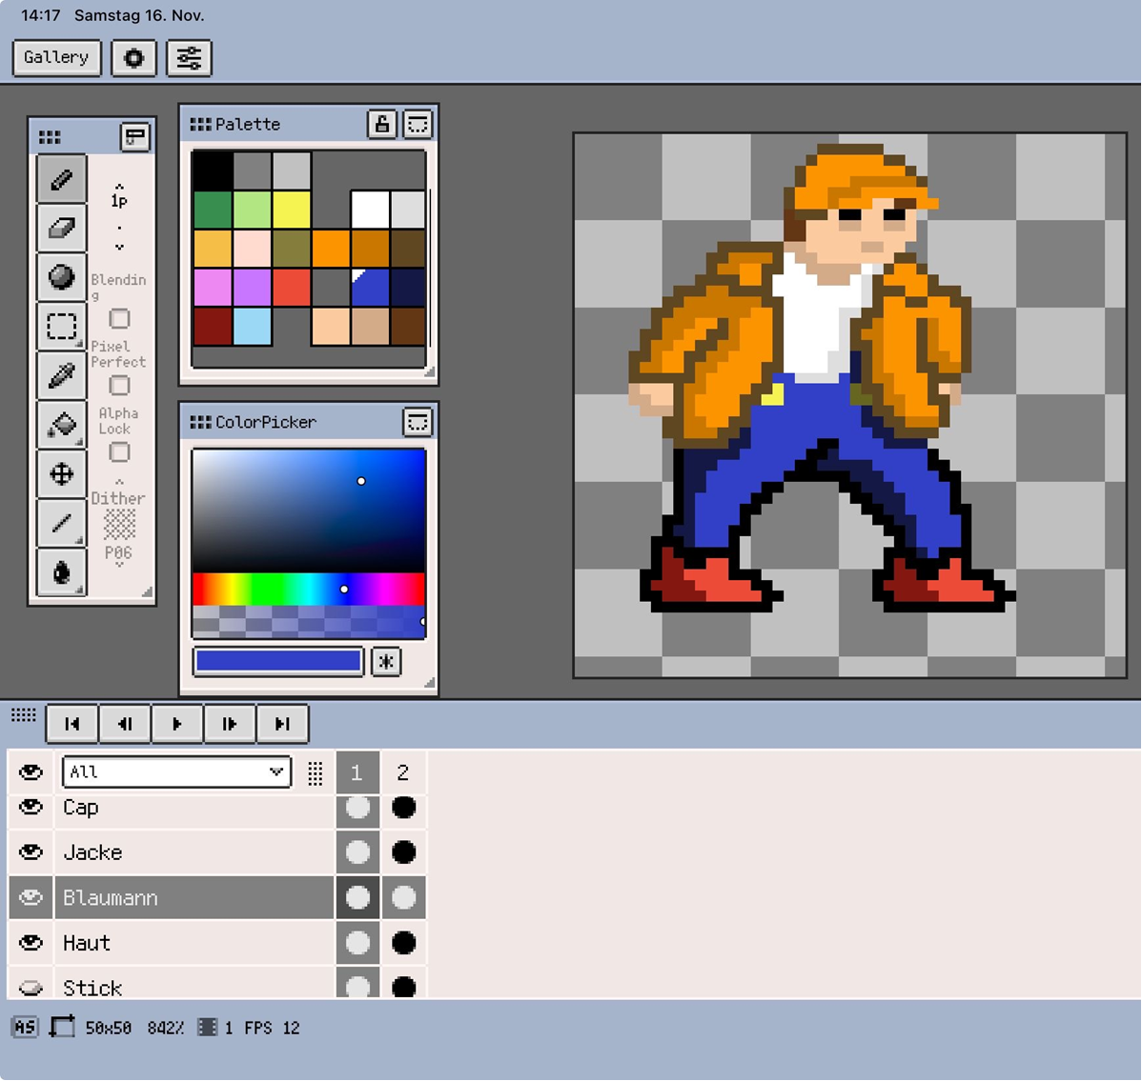
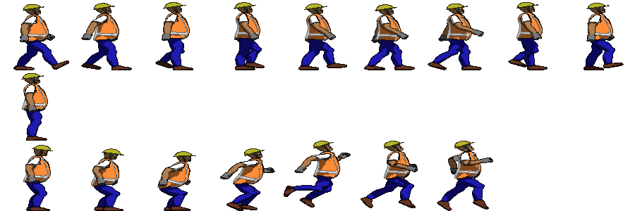
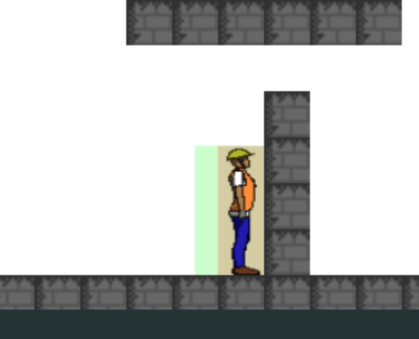
Features
4. Animationen:
- Die Methode `updateFrames` aktualisiert
die Bildausschnitte (`_imageCropBox`),
um die entsprechenden Animationen
für Gehen, Springen und Stehen anzuzeigen.
5. Kollisionserkennung: Hitbox überprüft, ob der Spieler mit Plattformen oder dem Canvas kollidiert.

Slide 12
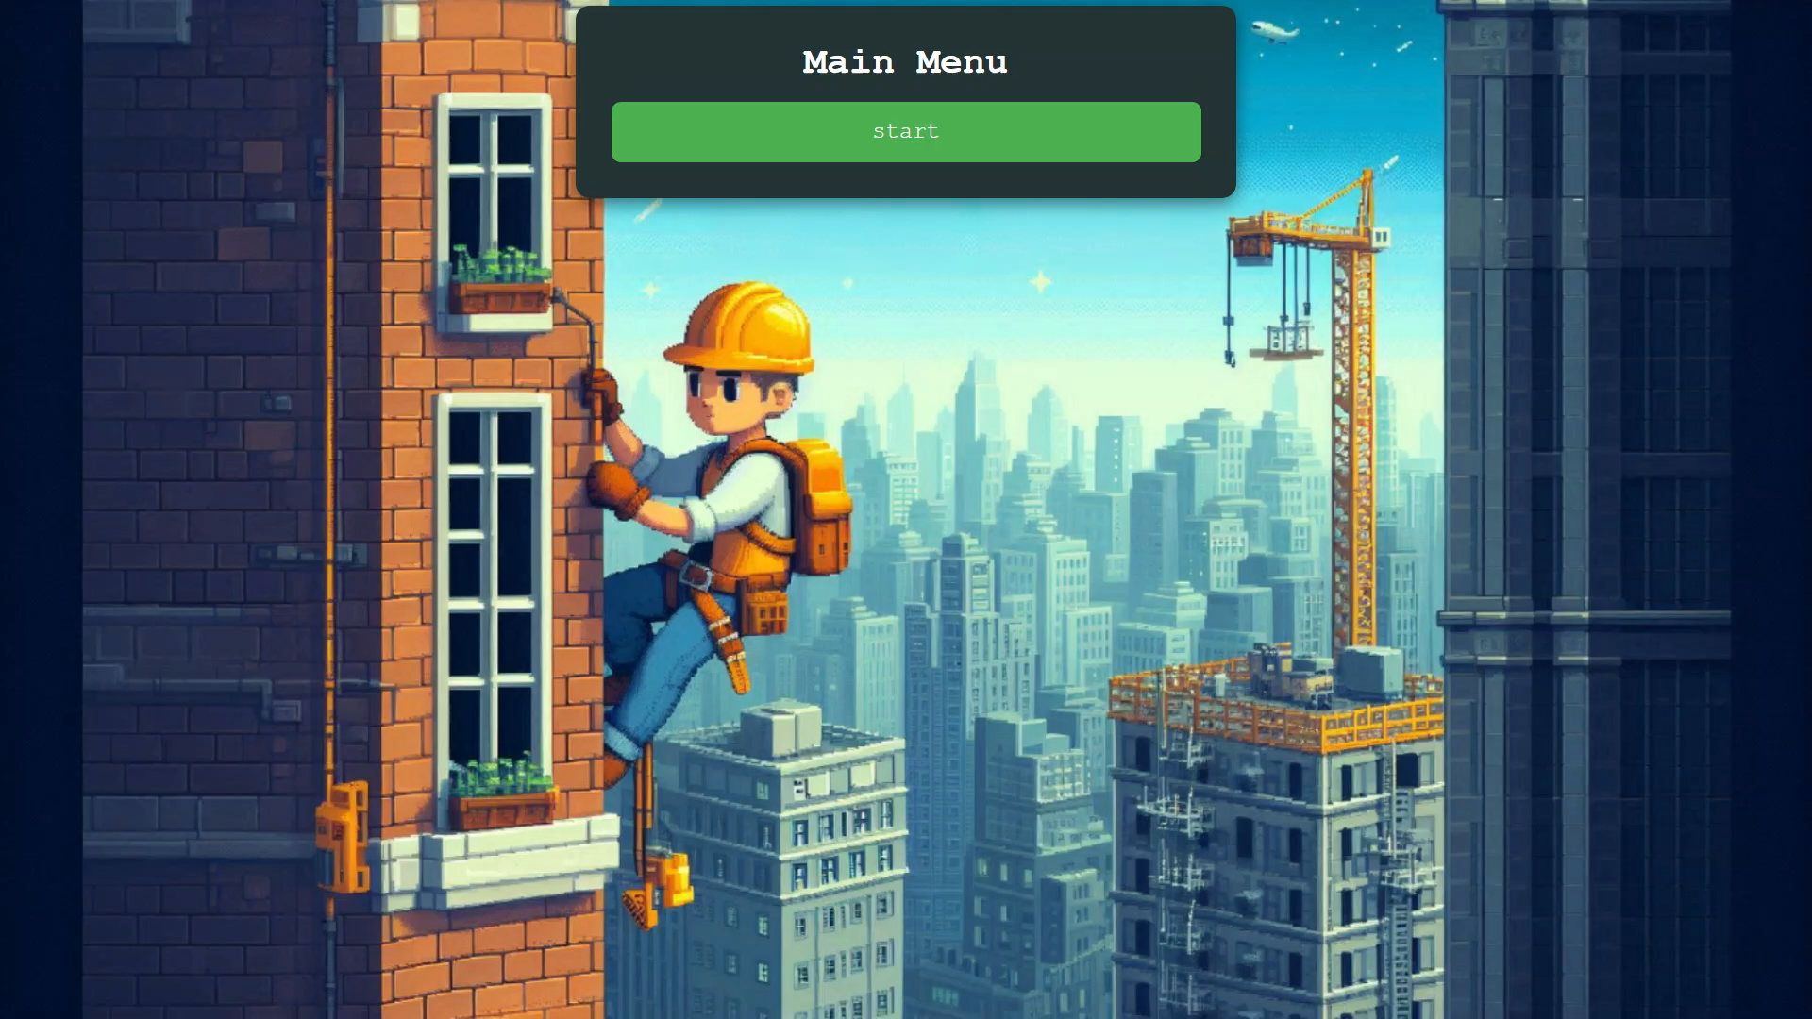
Entwicklungsschritte – Spielergrafik
Stand 28.11.2024

Slide 13
Features
6. Zeichnen der Jumping Bar:
- Die Methode `drawjumpChargingBar` zeichnet die Sprungleiste basierend auf der Ladezeit des Sprungs.
7. Kamerafunktion
Die Klasse `CameraBox` wird verwendet, um die Kamera zu steuern. Die Kamera folgt dem Spieler. Die `tick()`-Funktion passt die Position der Kamera basierend auf der Position des Spielers an:

Slide 14
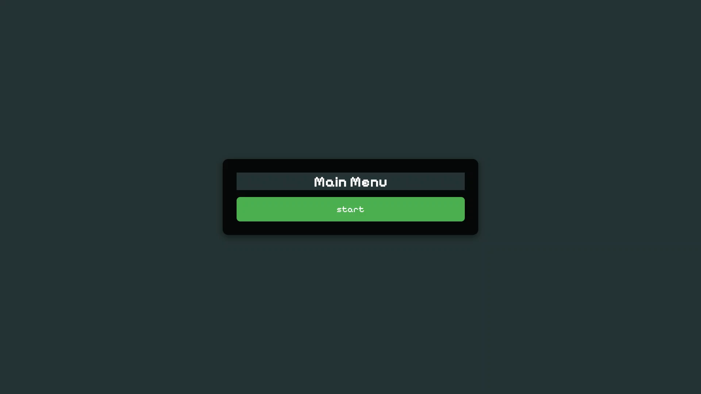
Entwicklung – Background, Jumping Bar, Kamera
Stand 05.12.2024

Slide 15
Features
8. Soundeffekte:
- Verschiedene Soundeffekte
werden abgespielt, wenn der
Spieler geht, springt oder auf den Boden aufkommt
9. Timer:
- Methoden `startTimer`, `stopTimer` etc. zum Messen der Spielzeit.
- `formatTime` formatiert die Zeit in Minuten und Sekunden.
.

Slide 16
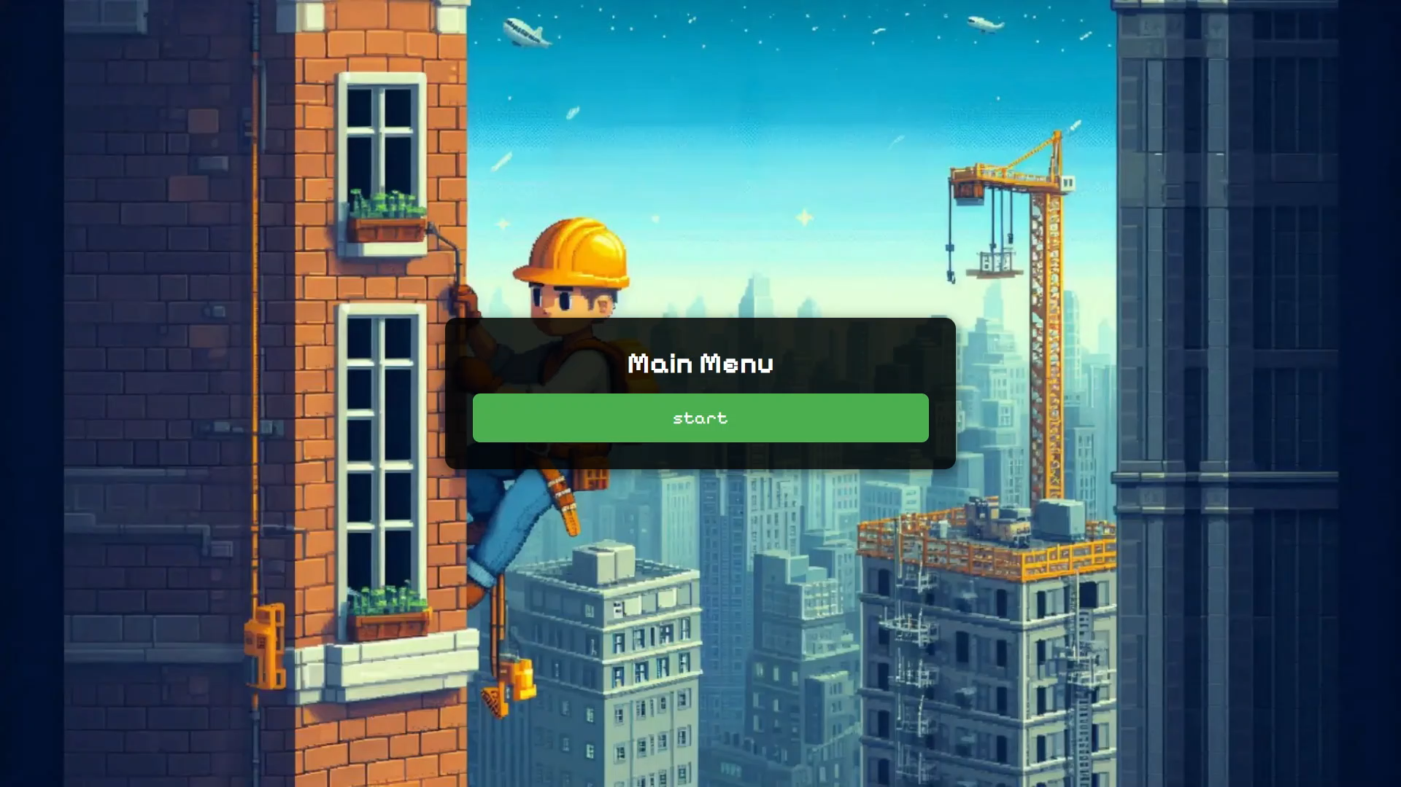
Entwicklungsschritte – Timer, Sound
Stand 09.01.2025

Slide 17
Features
10. Spielstart:
- Die Methode `start` initialisiert die `elementList`, erstellt `player` und `level` und fügt sie zur `elementList` hinzu.
- Methode `tick` wird durch `requestAnimationFrame` kontinuierlich aufgerufen, um das Spiel zu aktualisieren und zu rendern.
11. Spielablauf:
- In der Methode `tick` wird der Bildschirm gelöscht und die Kamera aktualisiert.
- Die Elemente in `elementList` werden gezeichnet und ihre Aktionen ausgeführt.
- die Methoden `updateHorizontalCamera` und `updateVerticalCamera` sorgen dafür, dass die Kamera dem Spieler folgt, indem sie die Zeichenfläche entsprechend der Spielerposition verschiebt.
12. Spielende:
- mit Kollision des `player` mit `goal` ist das Level beendet

Slide 18
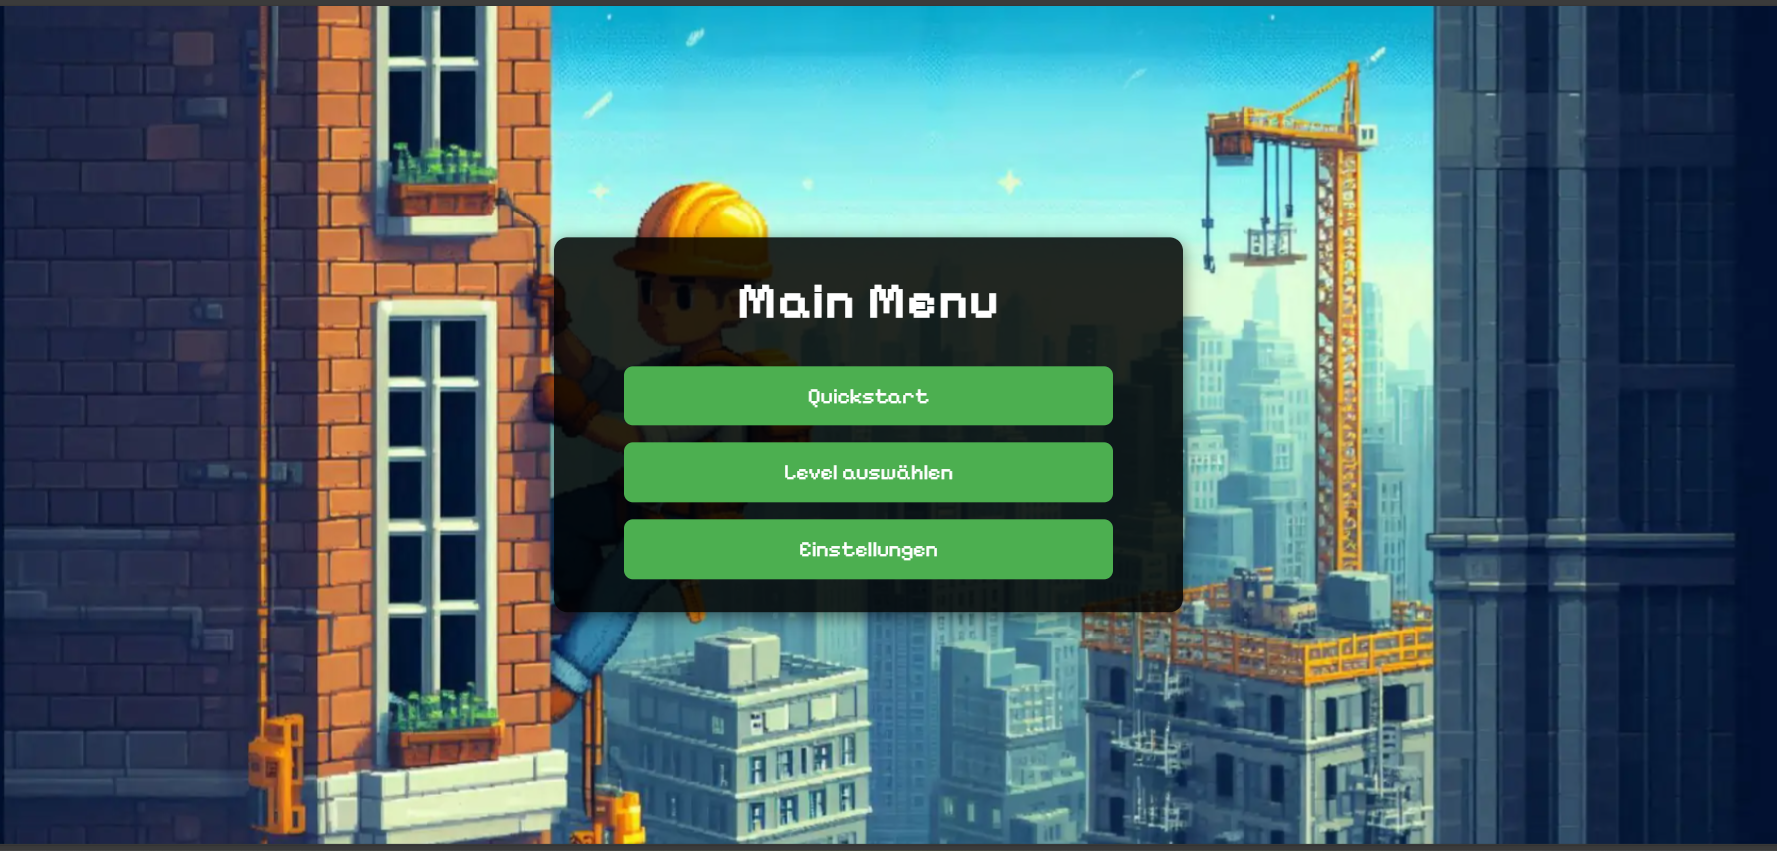
Finales Layout

Slide 19
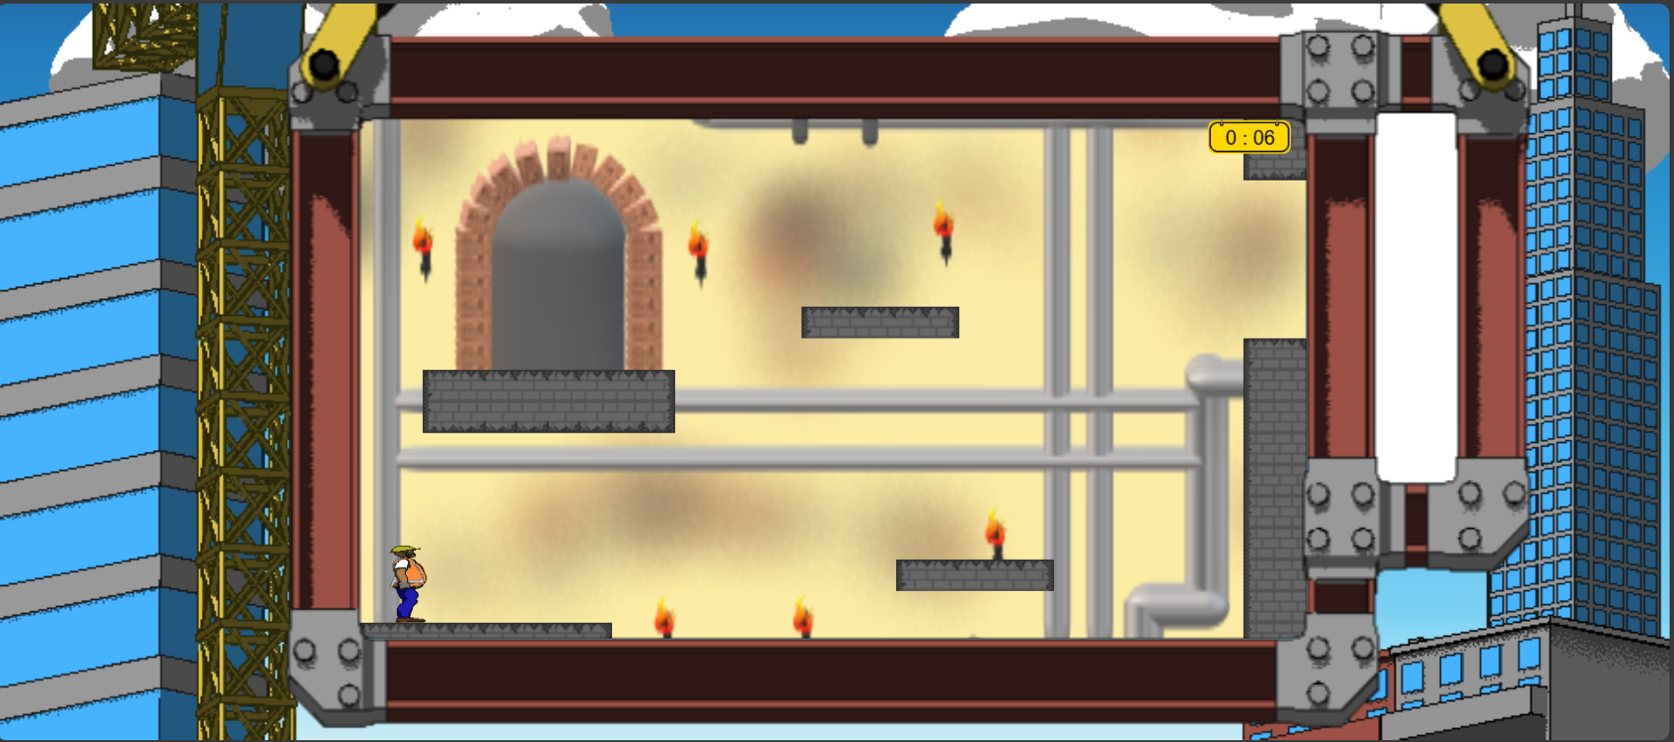
Finales Layout

Slide 20
Erstes UML-Diagramm

Slide 21
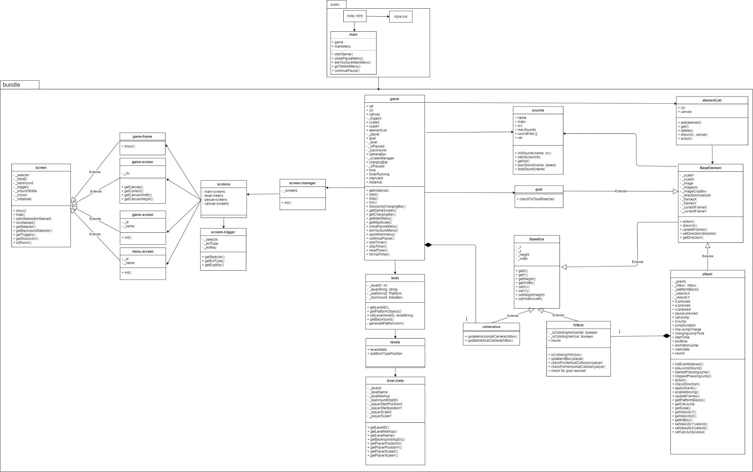
UML-Diagramm

Slide 22
-Vorstellung des Prototypen im Ganzen
Link:
http://localhost:5173/

Slide 23
Lessons Learned
Mehr Zeit in Überlegung der Grundstruktur
Learning by doing
Schwierig Aufgabenpakete zu erstellen, wegen der Abhängigkeiten
Ausschließlicher gemeinsamer Merge-Prozess war gut und sinnvoll
Unterschätzter Einarbeitungsaufwand Arbeit mit github

Slide 24
Mögliche Ausbaustufen
Funktionalitäten:
- Erweiterbar durch zusätzliche Level
Bewegende Sprungziele
Nur zeitweise sichtbare Sprungziele
Mögliche Fallen, aus denen sich erst wieder befreit werden muss (z.B. durch Lösen einer Aufgabe)
Bei Sturz ggf. Notwendigkeit der Heilung von Verletzungen bevor wieder volle Sprungkraft vorhanden ist
Usability:
Überarbeitung in dynamische Menüs
Dynamischer Canvas

